Slide 1
Personnalisation de la boutique

Slide 2
Les éléments statiques
Les Pages
Les Blocks
Les Widgets

Slide 3
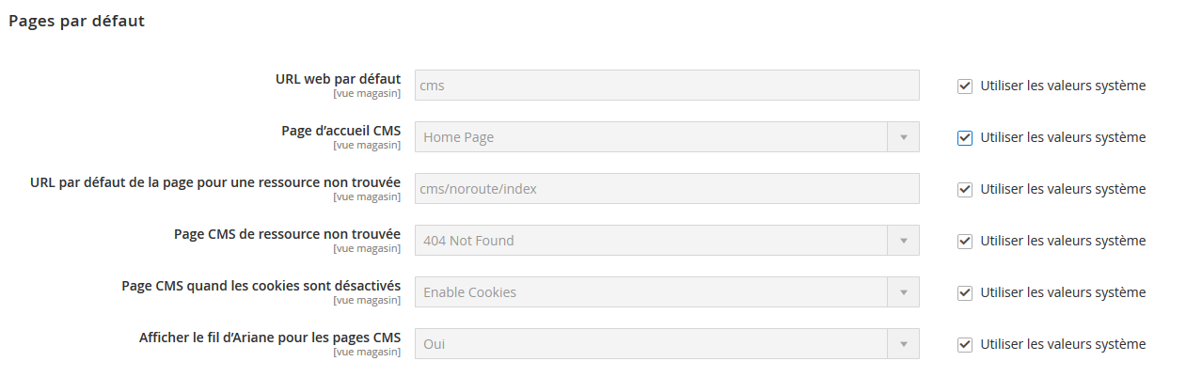
Les pages par défaut

Slide 4
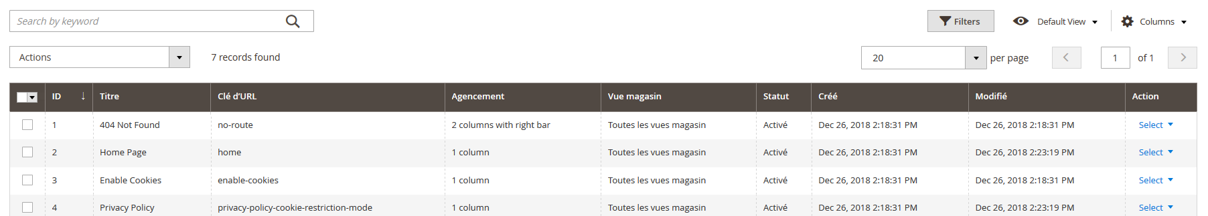
Les pages personnalisées
Se rendre dans Content -> Pages pour créer de nouvelles pages ou modifier des pages existantes

Slide 5
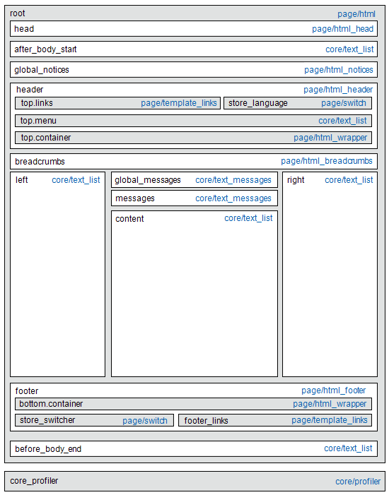
Le layout
Il s’agit du squelette d’une page Magento
Un layout contient des zone qui vont accueillir du contenu : ce sont les Containers
Il est possible d’intervenir sur le layout depuis le backoffice sans toucher au code.

Slide 6
Les blocs
Type de widget, qui se distingue par le fait qu’ils embarquent des informations statiques comme du texte, des bannières ou des vidéos.

Slide 7
Positionner les blocs
Soit directement en l’appelant dans le contenu d’une page ou d’un autre bloc
Soit en s’insérant dans le layout d’un page existante à l’aide d’une widget

Slide 8
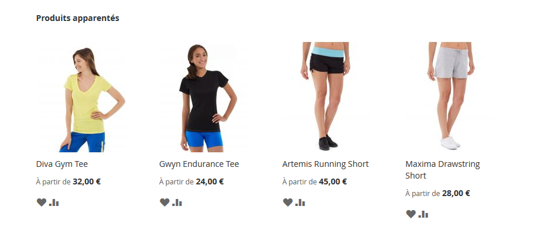
Les widgets
Les widgets sont des éléments essentiels des pages car ils ont porteurs d’information dynamique et on peut les insérer à tout point du layout (quand le thème le permet)

Slide 9
Atelier
Création d’un bloc
Insertion dans la page produit à l’aide d’une widget
Insertion d’une liste de produit dans une nouvelle page « /les_animaux_adoptés »

Slide 10
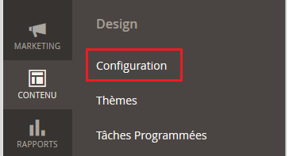
Personnaliser le Design
Vous pouvez ici changer les éléments de base de votre boutique comme le titre et le message de bienvenu
C’est içi qu’on défini également le thème général de la boutique
Vous pouvez ajouter vos logos et favicon
Vous pouvez également ajouter des filigranes sur les images (watermark)

Slide 11
Voir les thèmes installés
C’est ici qu’on va notamment vérifier qu’un thème a bien été installé

Slide 12
Atelier
Installation d’un thème

Slide 13
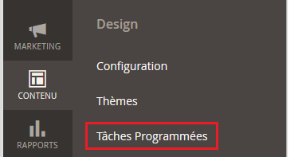
Programmation d’un thème
On a la possibilité de programmer un thème à l’avance et pour une période donnée

